Slide 1
Course: Manufacturing of parts in mechanical engineering
Lecture 14. Technological processes of mechanical processing of step shafts.
Lecturer: Mukhammadazim Rustamov

Slide 2
14-ma’ruza. Pog‘onali vallarga mexanik ishlov berish texnologik jarayonlari
Reja:
1. Pog‘onali vallarning xizmat vazifasi, texnik shartlar va zagotovka materiallari.
2. Pog‘onali vallarga mexanik ishlov berish texnologik jarayonlarining bosqichlari.
3. Pog‘onali vallarni nazorat qilish.

Slide 3
1. Pog‘onali vallarning xizmat vazifasi, texnik shartlar va zagotovka materiallari
Pog‘onali vallar - val, valik, o‘q, barmoq detallari kabi vallar sinfiga kiradi. Pog‘onali vallarning asosiy xizmat vazifasi, belgilangan aylanishlar sonida va burovchi momentlarda aylanma harakatni uzatishdir. Valga turli xil detallar o‘rnatiladi.

Slide 4
Pog‘onali vallarning konstruktiv tuzilishi
Silliq silindrik shponka uyali
Silliq silindrik shlitsali
Konussimon pog‘onali
Rezba yuzali
Tishli

Slide 5
Bunday vallar bir nechta bo‘yindan (pog‘onadan) tashkil topgan bo‘lib, ularda shlitsalar, konussimon yuzalar, tishli tojlar, rezba, shponka ariqchalari, teshiklar va boshqa elementlar mavjud bo‘lishi mumkin. Bitta pog‘onadan ikkinchisiga o‘tishda ariqcha yoki galtellar bo‘lishi mumkin. Pog‘onalarning torets yuzalari faskalar bilan ta’minlanadi.

Slide 6
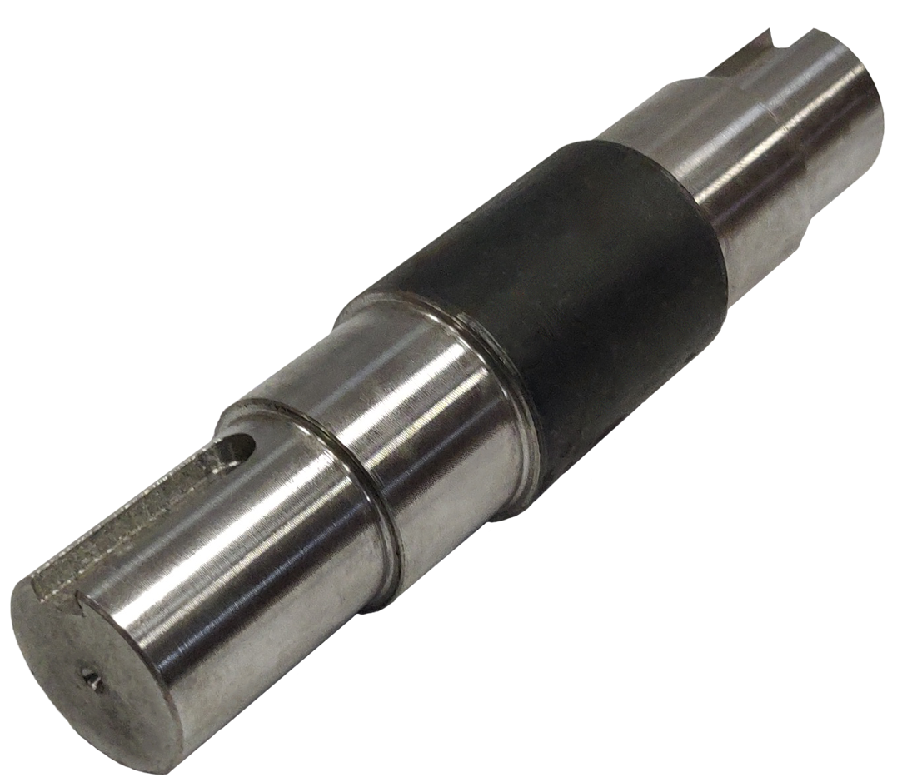
Silliq silindrik shponkali valning umumiy ko‘rinishi
Manba: https://alikom.ru/wp-content/uploads/2022/04/ZSK-15.05.012-Val-shponochnyj.png

Slide 7
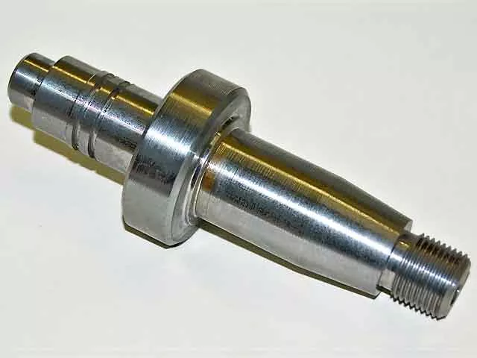
Rezbali konussimon valning umumiy ko‘rinishi
Manba: https://stankoinkom.ru/images/product_description/8fc57f2a4dc6d6a21ed463471dde01de.jpg

Slide 8
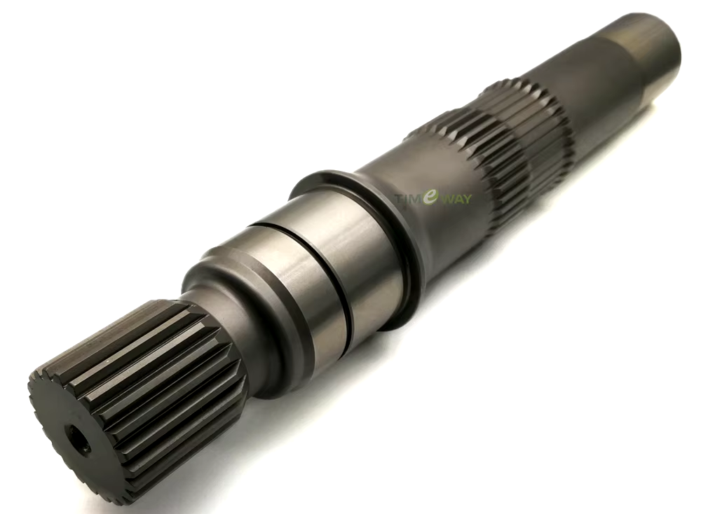
Shlitsali valning umumiy ko‘rinishi
Manba: https://ae04.alicdn.com/kf/S27f221ddb2e04423bcc245f400f0cb5bq.jpg

Slide 9
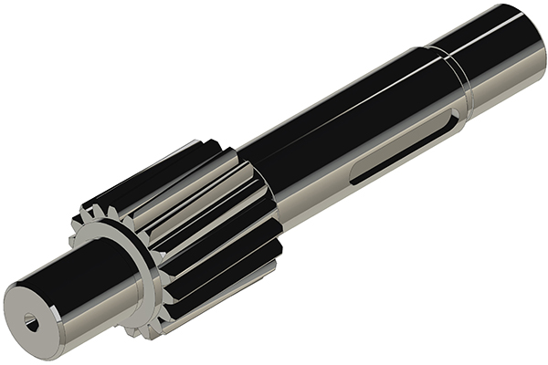
Tishli valning umumiy ko‘rinishi
Manba: https://grand.by/upload/iblock/06d/p134333cy54s88ezk7rms0kpgk1f9qtt.jpg

Slide 10
Boshqa yuzalar bilan birikadigan yuzalar odatda 6-8 kvalitet aniqligida va Ra 0,63-2,5 mkm g‘adir-budurligida tayyorlanadi. O‘rnatish yuzalarining asosiy o‘qga nisbatdan radial o‘rilishi 0,01-0,03 mm, o‘q bo‘yicha o‘rilishi 0,01-0,02 mm. O‘qqa nisbatdan shponka ariqchalarining va shlitsalarining parallellikdan chetlanishi 0,01 mm. Val o‘qining to‘g‘ri chiziqlikdan og‘ishi 0,03-0,05 mm.

Slide 11
Pog‘onali vallar uglerodli va legirlangan po‘latlar: 45, 40X, 45XHM, 38ХМЮА va boshqalardan tayyorlanadi. Xizmat vazifasidan kelib chiqib normallashtirish, yaxshilash, toblash, sementatsiyalash, azotlash va boshqa termik hamda kimyoviy-termik ishlov beriladi.
Pog‘onali vallarning zagotovkalari ishlatiladagan material, detal shakli, ishlab chiqarish turi va korxona sharoitidan kelib chiqib prokat, bolg‘alash, shtamplash yoki quyma usulida tayyorlanadi.

Slide 12
2. Pog‘onali vallarga mexanik ishlov berish texnologik jarayonlarining bosqichlari
Pog‘onali vallarga tokarlik–vintqirqarlar, tokarlik–revolver, ko‘pkeskichli, tokarlik–karusel, bir shpindelli va ko‘p shpindelli tokarlik yarim avtomatlarda va avtomatlarda ishlov beriladi.
Ishlov berishda detallar markazlarda o‘rnatiladi va patronda yoki planshaybada mahkamlanadi. Uzun detallarga ishlov berishda lyunetlar qo‘llaniladi.

Slide 13
Pog‘onali vallarning yuzalari tokarlik yo‘niladi, jirvirlanadi, pritirkalanadi, polirovkalanadi, superfinishlanadi va nakatkalanadi. Tokarlik yo‘nish qora va toza operatsiyalarga bo‘linadi. Qora yo‘nishda kesish chuqurligi va surilishi qiymatlari katta bo‘ladi.
Tokarlik dastgohlarida yuqori aniqlikda va toza yuza hosil qilish uchun yupqa yo‘nish bajariladi. Bunday yo‘nishi olmosli va qattiq qotishmali keskichlar yordamida bajariladi. Yupqa yo‘nishda 1000 m/daq gacha tezlik va kichik surilish hamda kesish chuqurligi tanlanadi.

Slide 14
Pog‘onali vallarning diametri shpindel teshigining diametridan kichik bo‘lsa, ular shpindel teshigidan o‘tkazilib, patronga siqilgan holda yo‘nilishi mumkin. Bunday holda zagotovkaning toretsi yo‘nib olinadi va unga markaz teshigi parmalanadi. So‘ngra val kerakli uzunlikda shpindel teshigidan chiqariladi, ketingi babka zagotovka toretsiga keltirilib, uning markazi val toretsidagi teshikka siqib qo‘yiladi. Zagotovka kora yo‘nib bo‘lingandan keyin u toza yo‘niladi.

Slide 15
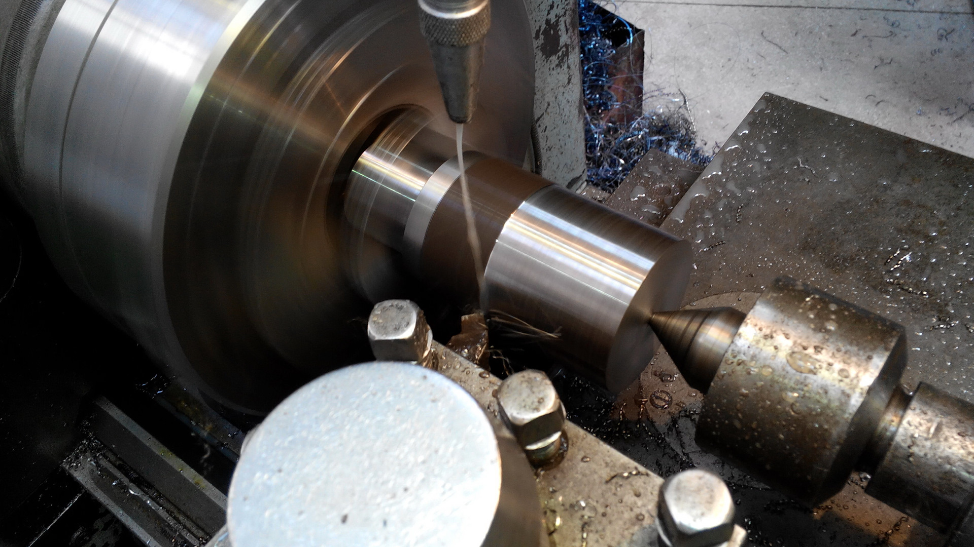
Pog‘onali valning tashqi silindrik yuzasiga tokarlik ishlov berish
Manba: https://a.d-cd.net/AwAAAgPCsOA-1920.jpg

Slide 16
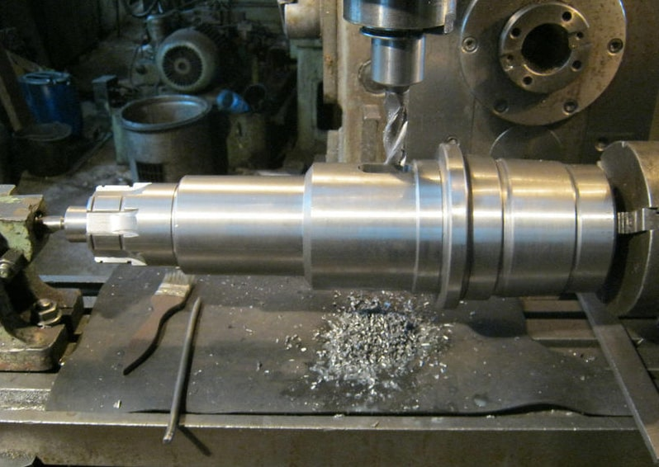
Pog‘onali valning shponka pazlarini frezalash
Manba: https://xn--80ajjnhegz2b.su/assets/gallery/15/145.jpg

Slide 17
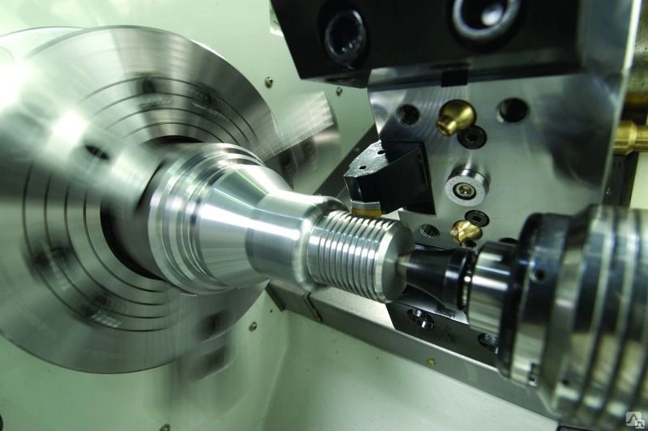
Pog‘onali valning rezabali yuzalariga ishlov berish
Manba: https://st26.stpulscen.ru/images/product/233/811/592_big.jpg

Slide 18
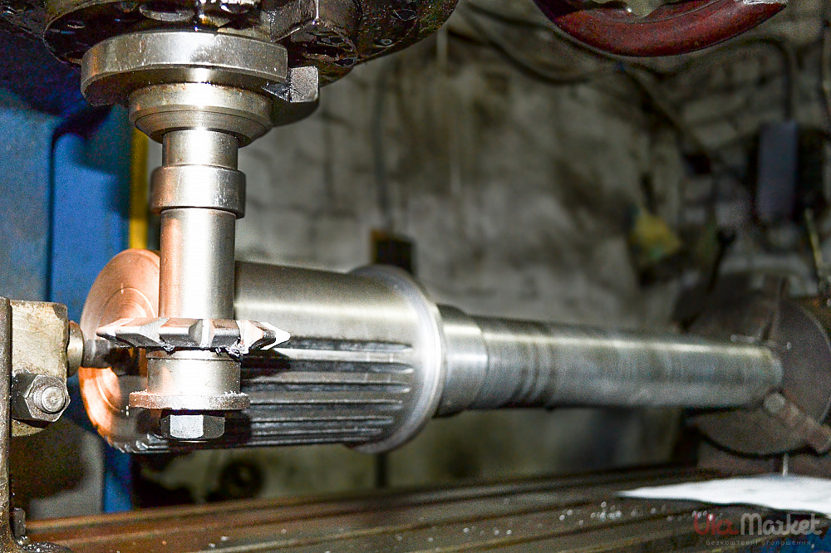
Pog‘onali valning shlitsali yuzalarini frezalash jarayoni
Manba:
https://mehanik35.ru/wp-content/uploads/d/3/9/d3930f95798336c073681cfbc777508b.jpeg

Slide 19
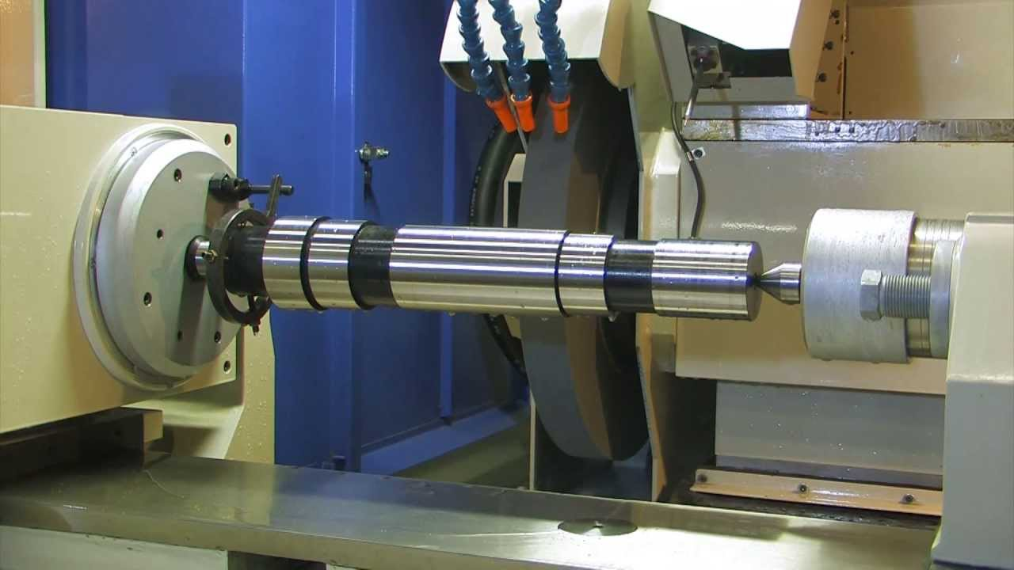
Pog‘onali valning tashqi yuzalarini jilvirlash jarayoni
Manba: https://community.ptc.com/legacyfs/online/105493_creo%202.jpg

Slide 20
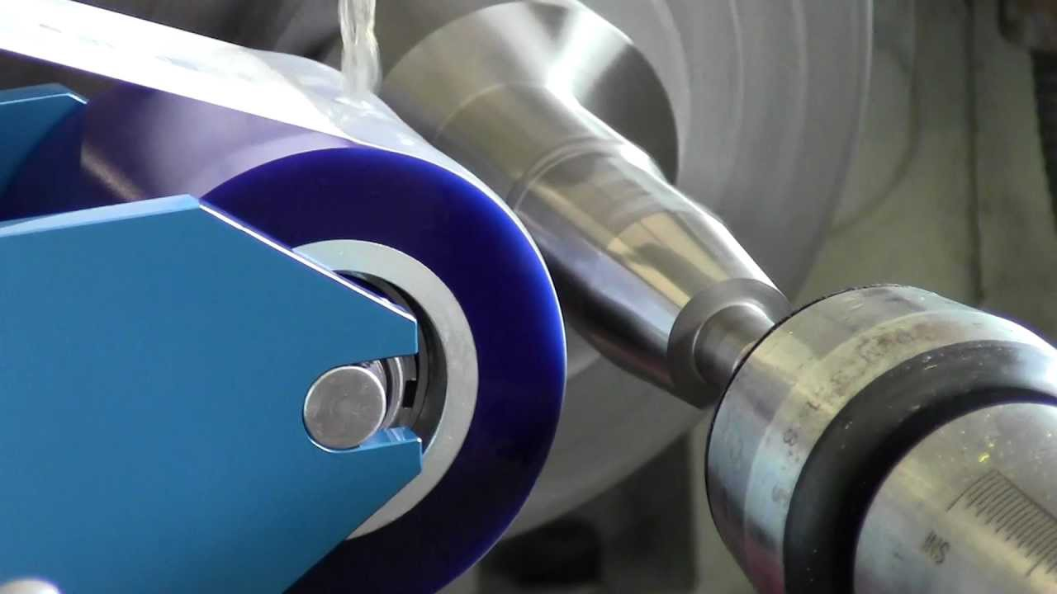
Pog‘onali valning tashqi yuzalarini superfinishlash jarayoni
Manba: https://i.ytimg.com/vi/vETFctgkQqY/maxresdefault.jpg

Slide 21
3. Pog‘onali vallarni nazorat qilish
Mexanik ishlov berishdan so‘ng pog‘onali vallarning barcha pog‘onalarining diametrlari va uzunliklari, teshik va pona ariqchalari, rezba, shlitsa va bashqa yuzalar tekshiriladi. Buning uchun skoba, mikrometr, shtengetsirkul, probka va boshqa o‘lchov asboblari ishlatiladi.

Slide 22
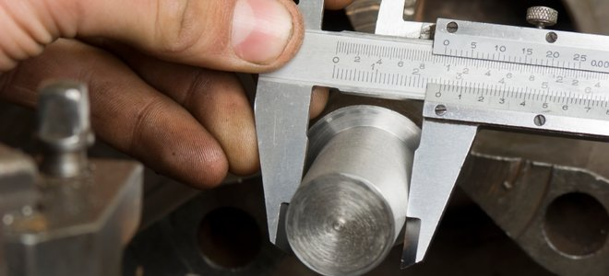
Pog‘onali valning tashqi yuzalarini o‘lchamini nazorat qilish
Manba: https://cdn.vseinstrumenti.ru/res/img/foto_v_stati/kak_polzovatsya_shtangentsirkulem/shtangentsirkul3.jpg

Slide 23
Pog‘onali vallarni geometrik aniqliklari bo‘yicha nazoratdan o‘tkaziladi. Bu nazorat indikatorlar yordamida amalga oshiriladi.
Indikatorlar bilan ta’minlangan nazorat moslamalari yordamida pog‘onalarning radial va o‘q bo‘yicha urinishlari, yuzalarning o‘qdoshligi tekshiriladi.

Slide 24
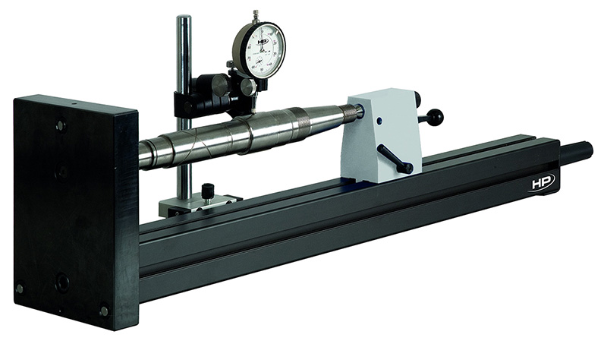
Pog‘onali valning tashqi silindrik yuzasini markaziy teshik o‘qiga nisbatan radial urishini nazorat qilish
Manba: https://forttool.ru/upload/iblock/2ab/2ab762dfc53cf9f0d20e1d22d2ea43f5.jpg

Slide 25
                Foydalanilgan adabiyotlar:
1. Mirzayev A.A., Sotvoldiyev A.E., Mamurov E.T. “Mashinasozlik texnologiyasi” (maxsus qism) oliy texnika o‘quv yurtlari uchun darslik. Farg‘ona–2010. 195 b.
2. Технология машиностроения: учебник / В.В. Клепиков, Н.М. Султан-заде, В.Ф. Солдатов [и др.]. — М.: 2017. – 387 с.
3. Шрубченко И.В. Технология изготовления типовых деталей машин. Учеб. пособие. – М.: ИНФРА-М. 2018 – 358 с.
4. Технология машиностроения: производство типовых деталей машин: Учебное пособие / И.С. Иванов. - М.: НИЦ 2014. - 224 с.

Slide 26

E’TIBORINGIZ
UCHUN RAHMAT

